Slide 1
3 Elemen Perekonomian

Slide 2

3 Element Ekonomi adalah :
    Produksi
    Distribusi
    Konsumsi

Slide 3
1. PRODUKSI

Slide 4
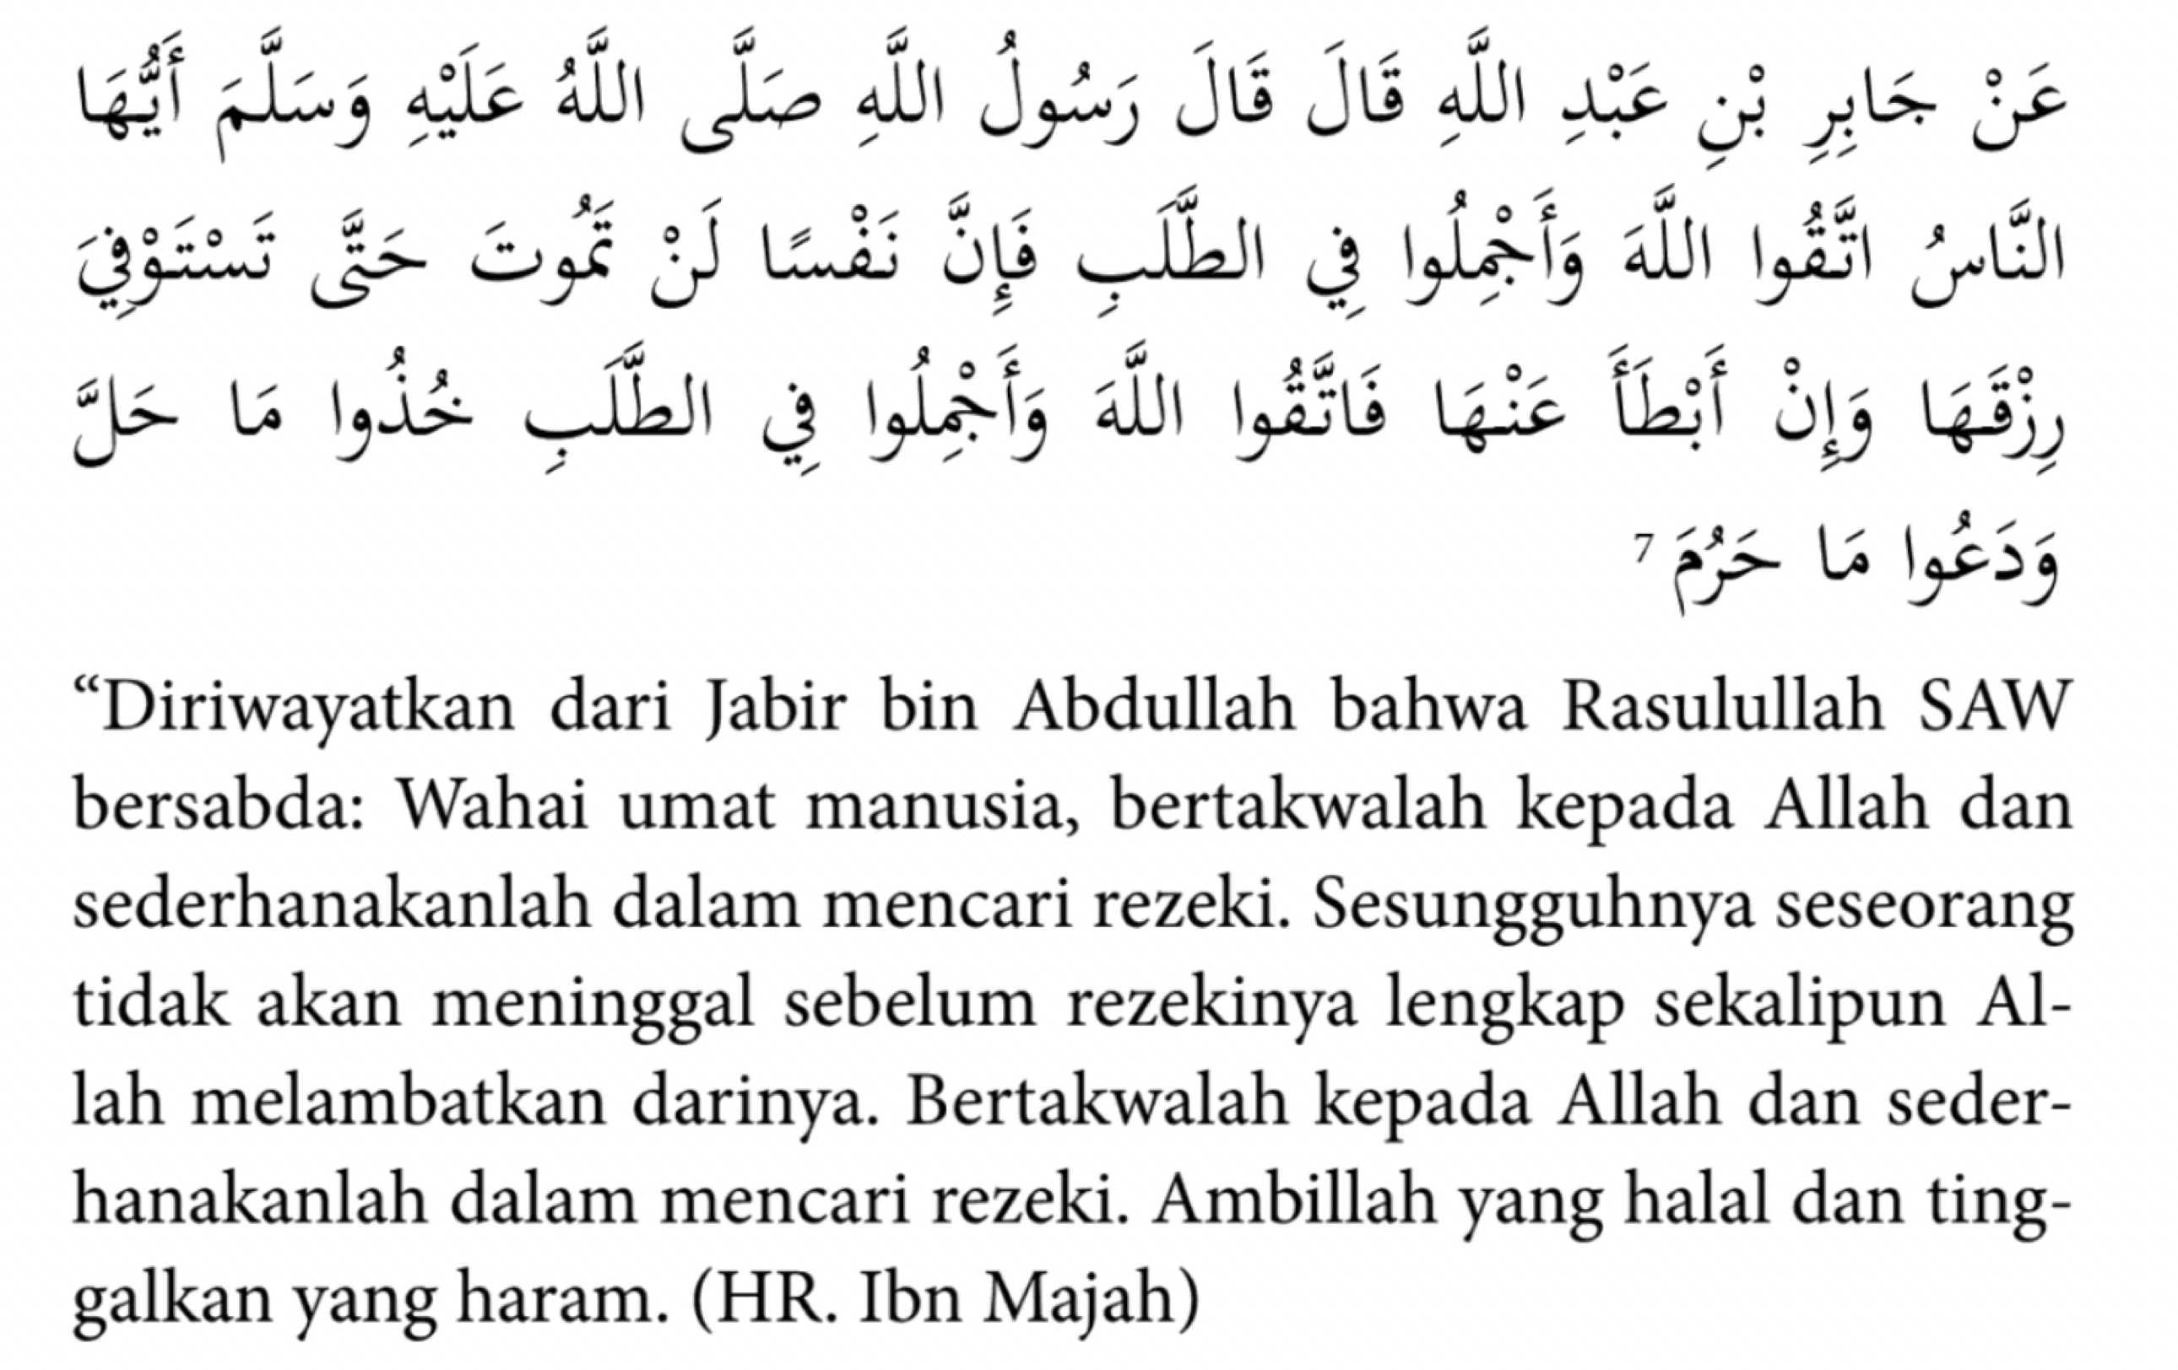
1. Produksi
Pentingnya bekerja mencari rizki dunia, namun jangan berlebihan

Slide 5
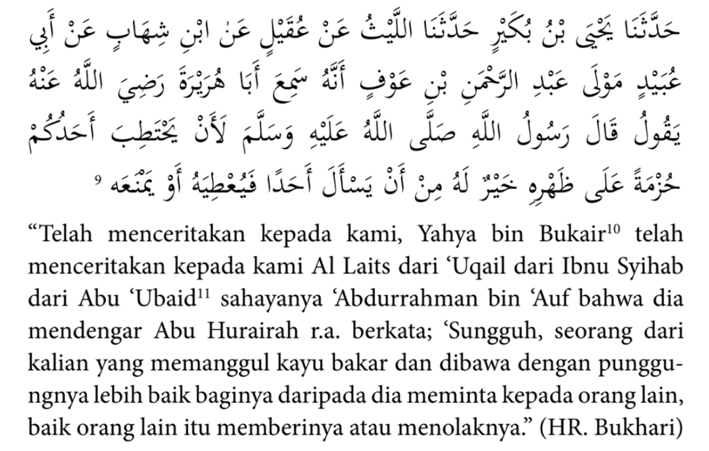
1. Produksi
Bekerja lebih mulia daripada mengemis

Slide 6
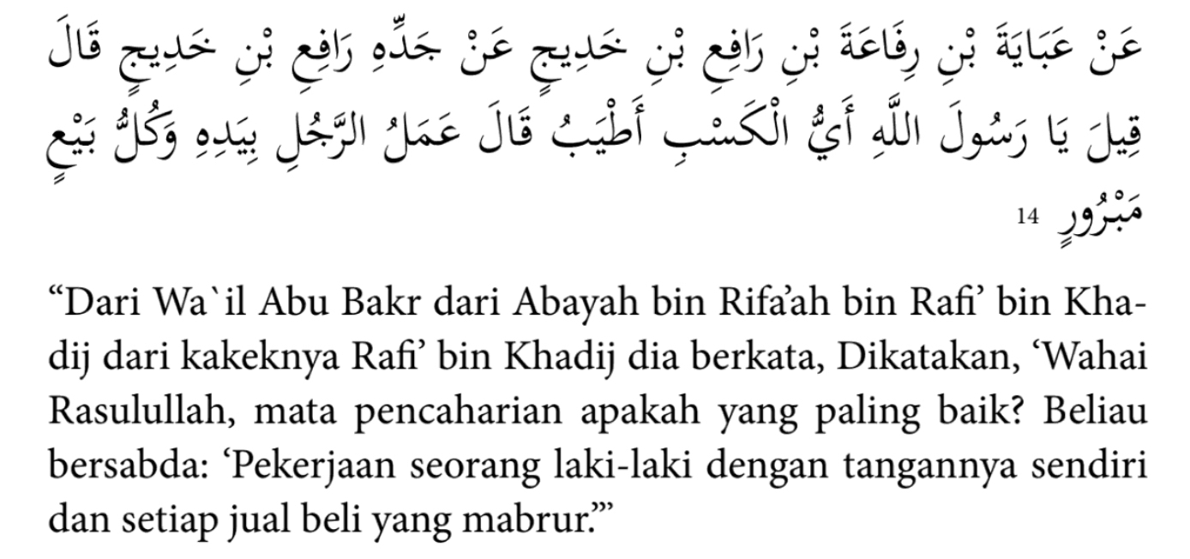
1. Produksi
Produsen lebih utama daripada distribusi (pedagang) dan konsumen (Pembeli).
Notes:
Produksi adalah bagian terpenting dari ekonomi. Kegiatan distribusi maupun konsumsi tidak mungkin dilakukan jika tidak ada produksi. Produksi adalah 'Kegiatan yang menghasilkan produk barang dan jasa, tentu dalam Islam yang diijinkan adalah produksi barang dan jasa yang mengandung manfaat (Maslahah) bukan barang dan jasa yang tidak bermanfaat (Mudhorot).
Dalam hadits diatas. Nyatalah bahwa derajat produsen lebih tinggi dari aktivitas distribusi / perdagangan (jual beli) dan konsumsi adalah aktivitas yperekonomian yang paling rendah.
Memang ada kesan Nabi Muhammad Saw mengutamakan aktivitas perdagangan. Ini disebabkan karena memang aktrivitas yang paling tepat untuk jazirah arab adalah perdagangan, sebab sangat sedikitnya sumber daya alam di padang pasir ketika itu.

Slide 7
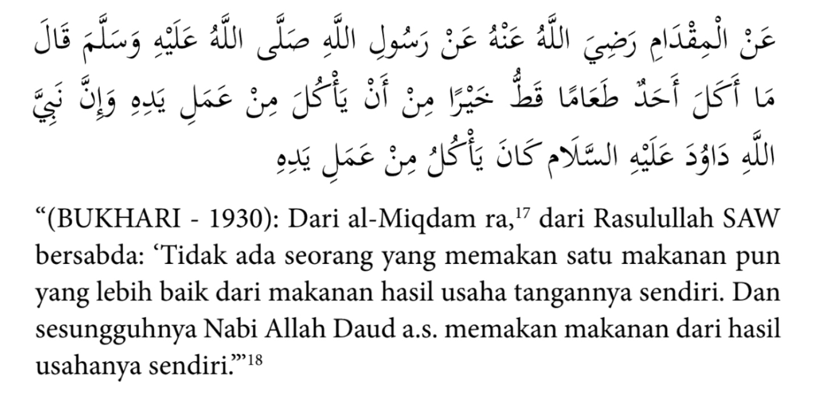
1. Produksi
Wiraswasta lebih utama daripada menjadi pekerja/karyawan

Slide 8
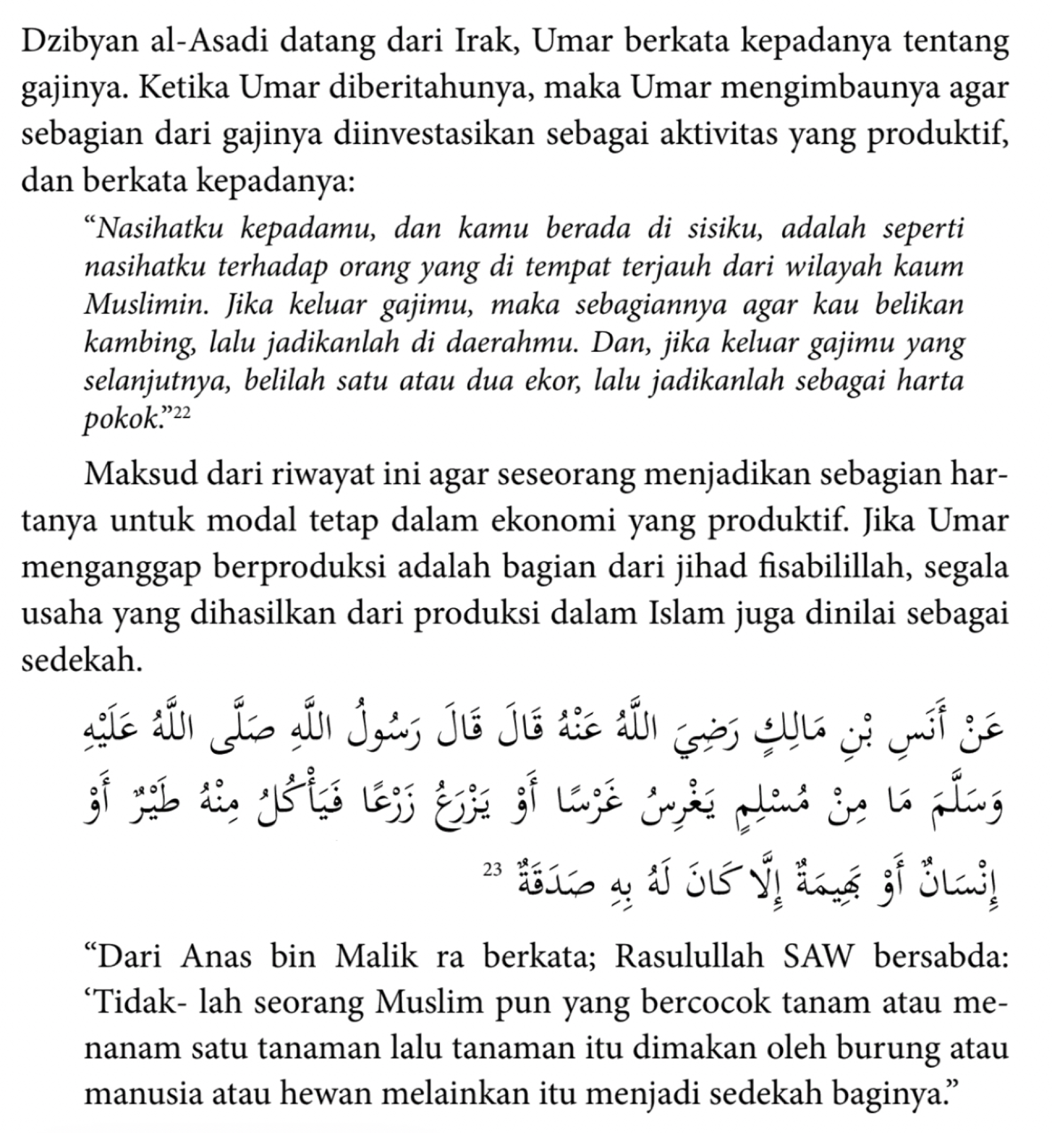
1. Produksi
Walaupun masih bekerja, cita/cita/orientasinya harus juga menjadi wirausaha.

Slide 9
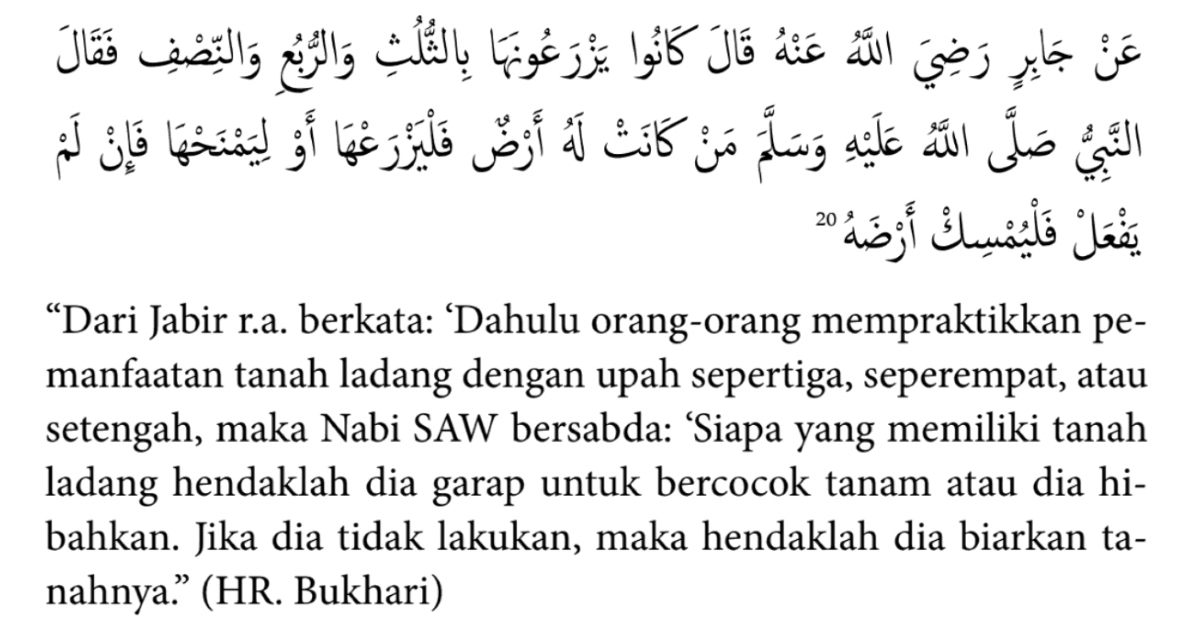
1. Produksi
Jika memiliki asset/modal, maka wajib diproduktifkan
Notes:
Dalam hadits tersebut dijelaskan bahwa wajib bagi orang yang memiliki modal (uang atau tanah) untuk mengelola atau menggarap, atau membuatnya menjadi produktif (menghasilkan).
Dan apabila yang ia tidak mampu maka wajib baginya untuk membiarkan uang dan tanahnya (modalnya itu) dikelola atau digarap oleh orang lain (jadi bagi hasil dengan pengelola (mudharib)).
Apabila ada tanah yang tidak produktif, pemerintah diijinkan untuk memberikan hak mengelola kepada orang yang mampu mengelolanya sehingga tanah tersebut menjadi produktif (Iqta').
Tentang IQTA'
Iqta’ dalam Bahasa Arab berarti memotong. Namun, yang dimaksudkan di sini adalah menetapkan tanah-tanah tertentu untuk digarap oleh seseorang, sehingga ia lebih berhak atas tanah tersebut, dengan syarat tanah tersebut belum dimiliki orang lain.
Ketetapan pemerintah tentang penentuan tanah kepada seseorang yang dianggap cakap menggarap tanah tersebut, baik penetapan itu sebagai hak milik maupun hak pemanfaatan tanah tersebut.
Ulama fikih menyatakan bahwa pihak penguasa dibolehkan menentukan penggarapan lahan kosong yang belum dimiliki seseorang kepada seseorang yang dianggap cakap untuk mengolah tanah tersebut, apakah penentuan ini berupa pemilikan tanah itu oleh orang yang ditentukan pemerintah, atau berupa hak memanfaatkan tanah itu selama waktu tertentu.
Alasan ulama membolehkan hal ini adalah sebuah riwayat yang menyatakan bahwa Rasulullah SAW telah menetapkan sebidang tanah di Hadramaut (Yaman) untuk Wail bin Hujr dan mengirim Mu'awiyah untuk menentukannya. (HR. Tirmizi).
Hal yang sama dilakukan pula oleh Rasulullah SAW untuk Zubair bin Awwam (HR. Abu Dawud dan AhmadbinHanbal).
Kemudian Khuiafa' Ar-Rasyidun (Empat Khalifah Besar) juga melakukan hal yang sama, seperti yang dilakukan oleh Abu Bakar as-Siddiq untuk Zubair bin Awwam, yang dilakukan Umar bin Khattab untuk Ali bin Abi Talib, dan yang dilakukan Usman bin Affan untuk Zubair bin Awwam. Sa'd bin Abi Waqqas, Abdullah bin Mas'ud, Usamah bin Zaid, dan Khabbab.

